Slide 1








第七节
第一章
无穷小的比较
引例 .
都是无穷小,
但
可见无穷小趋于 0 的速度是多样的 .
机动 目录 上页 下页 返回 结束

Slide 2
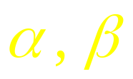



定义.
设
是自变量同一变化过程中的无穷小,
若
则称 β 是比 α 高阶的无穷小,
记作
若
则称 β 是比 α 低阶的无穷小;
若
则称 β 是 α 的同阶无穷小;
若
则称 β 是关于 α 的 k 阶无穷小;
若
则称 β 是 α 的等价无穷小,
记作
或
机动 目录 上页 下页 返回 结束

Slide 3



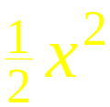
例如 , 当
时
～
～
～
又如 ，
且
故
时
是关于 x 的二阶无穷小,
～
机动 目录 上页 下页 返回 结束

Slide 4






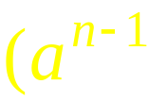

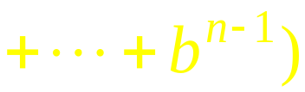






例1. 证明: 当
时,
～
证:
～
机动 目录 上页 下页 返回 结束

Slide 5





定理1.
～
证:
～
即
即
例如,
～
～
故
机动 目录 上页 下页 返回 结束

Slide 6





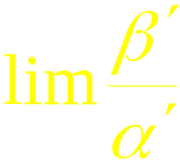
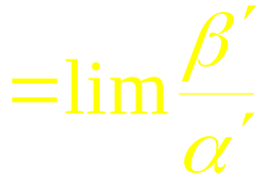
定理2 . 设
且
存在 , 则
证:
例如,
机动 目录 上页 下页 返回 结束

Slide 7

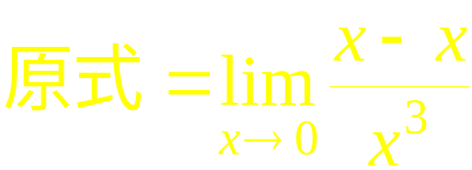

例1. 求
解:
原式
机动 目录 上页 下页 返回 结束

Slide 8









例2. 求
解:
机动 目录 上页 下页 返回 结束

Slide 9
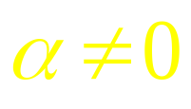






内容小结
1. 无穷小的比较
设 α , β 对同一自变量的变化过程为无穷小, 且
β 是 α 的高阶无穷小
β 是 α 的低阶无穷小
β 是 α 的同阶无穷小
β 是 α 的等价无穷小
β 是 α 的 k 阶无穷小
机动 目录 上页 下页 返回 结束

Slide 10






2. 等价无穷小替换定理
常用等价无穷小 :
～
～
～
～
～
Th 2
作业
P53 2 ; 4; 5
第八节 目录 上页 下页 返回 结束

Slide 11
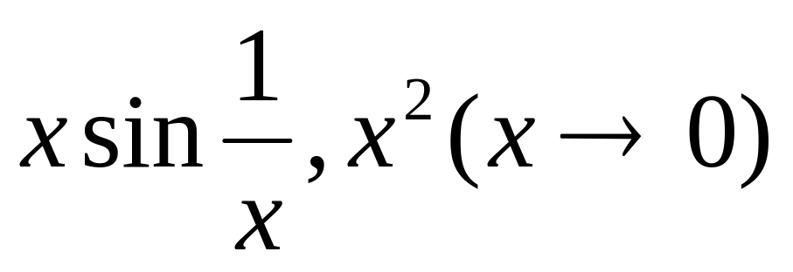
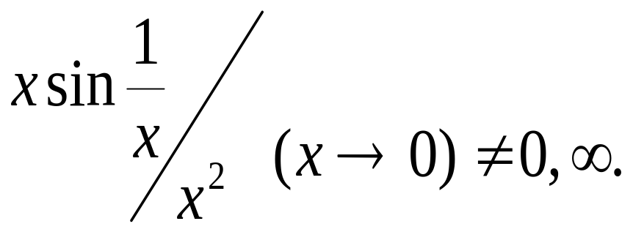
并不是任意两个无穷小量之间都有高低阶关系
例如

Slide 12
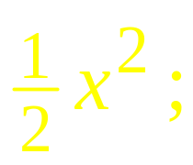
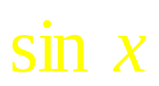


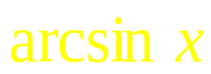

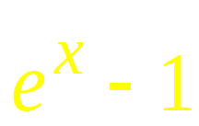
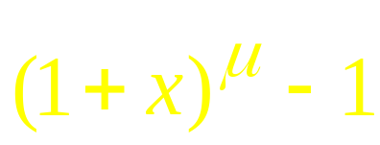

补充. 利用等价无穷小求极限
无穷小的性质 ;
无穷小的比较 ;
常用等价无穷小:
～
～
～
～
～
～
～
～
～
机动 目录 上页 下页 返回 结束

Slide 13
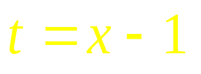
令
机动 目录 上页 下页 返回 结束

Slide 14


3. 求
解:
原式 = 1
机动 目录 上页 下页 返回 结束

